Slide 1
আসসলামুয়ালাইকুম
বিসমিল্লাহির রাহ মানির রাহীম
কচুয়া সরকারি পাইলট উচ্চ বিদ্যালয়, কচুয়া, চাঁদপুর এর পক্ষ থেকে সকল সম্মানিত অভিভাবক ও শিক্ষার্থী বৃন্দকে অনলাইন ক্লাসে স্বাগতম।

Slide 2
স্বাগতম

Slide 3
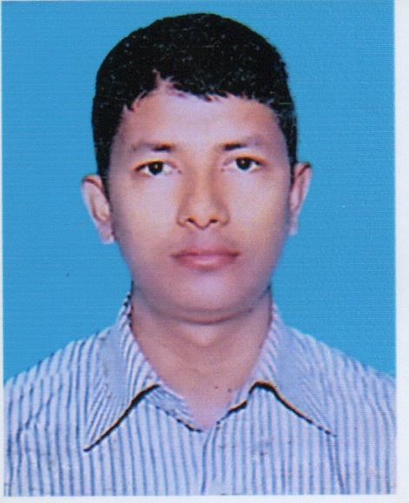
পরিচিতি
শিক্ষক পরিচিতি
পাঠ পরিচিতি
মোহাম্মদ মামুন অর রশিদ
সহকারী শিক্ষক
কচুয়া সরকারি পাইলট উচ্চ বিদ্যালয়
কচুয়া, চাঁদপুর।
বিষয়: বাংলা
শ্রেণি: ৬ষ্ঠ

Slide 4
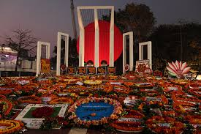
এসো আমরা কিছু ছবি দেখি।
শহিদ মিনারের ছবি

Slide 5
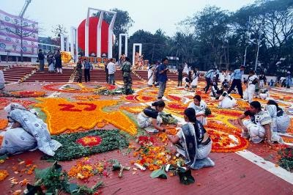
এসো আমরা আরো কিছু ছবি দেখি।
উপরের ছবিগুলোর মাধ্যমে কি বুঝতে পারছ?

Slide 6
আজকের পাঠ
অমর একুশে
রফিকুল ইসলাম

Slide 7
শিখনফল
এই পাঠ শেষে শিক্ষার্থীরা----
লেখক পরিচিতি বলতে পারবে।
অমর একুশের পাঠের অংশ বিশেষ শুদ্ধ উচ্চারণ রূপে পড়তে পারবে।
কঠিন শব্দের অর্থ বলতে পারবে।
ভাষা - আন্দোলনের ইতিহাস সম্পর্কে ধারনা লাভ করতে পারবে।
ভাষা-শহিদদের প্রতি শ্রদ্ধাবোধ জাগ্রত হবে।

Slide 8
পুরস্কার ও সম্মাননাঃ
নজরুল একাডেমি পুরস্কার, বাংলা একাডেমি পুরস্কার ও একুশের পদক।
কবি পরিচিতি
জন্ম পরিচয়ঃ রফিকুল ইসলাম ১৯৩৪ খ্রিস্টাব্দে বর্তমান চাঁদপুর জেলার মতলব (উত্তর) থানার কলাকান্দা গ্রামে জন্ম গ্রহন করেন।
সাহিত্যচর্চাঃ তাঁর উল্লেখযোগ্য রচনা–‘নজরুল নির্দেশিকা’, ‘নজরুল জীবনী’, বীরের এ রক্তস্রোত, মাতার এ অশ্রুধারা, বাংলাদেশের স্বাধীনতা সংগ্রাম, বাংলা ভাষা- আন্দোলন, ভাষা আন্দোলন ও শহিদ মিনার, ঢাকার কথা, শহিদ মিনার, কিশোর কবি নজরুল।
রফিকুল ইসলাম
কর্মজীবনঃ তিনি দীর্ঘদিন ঢাকা বিশ্ববিদ্যালয়ের বাংলা বিভাগের অধ্যাপক ছিলেন। মূলত তিনি একজন নজরুল গবেষক।
Notes:
িন

Slide 9
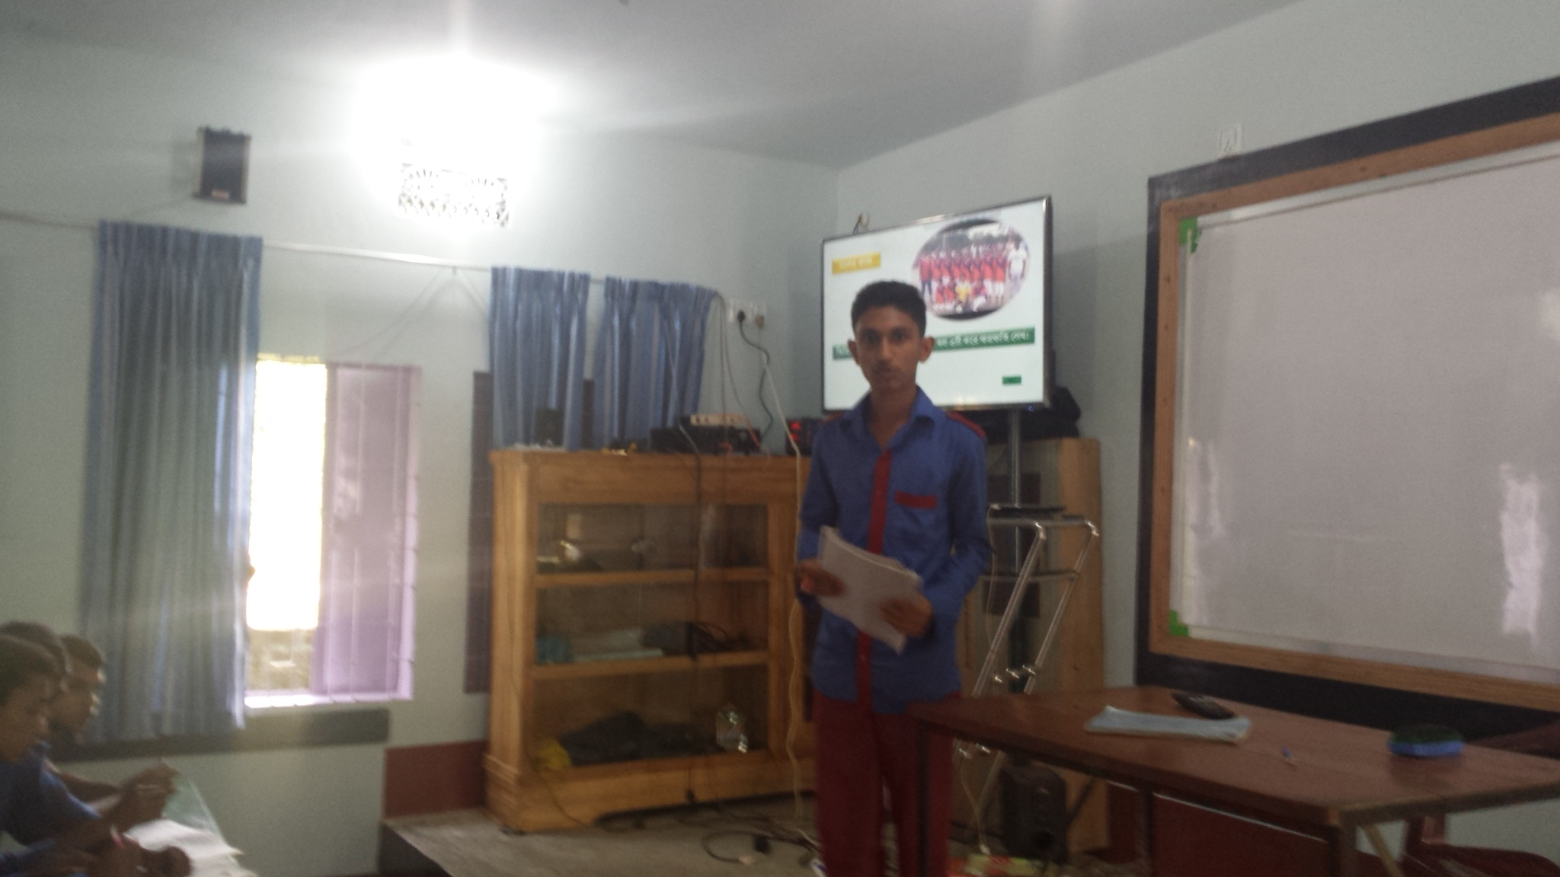
আদর্শ পাঠ
সরব পাঠ

Slide 10
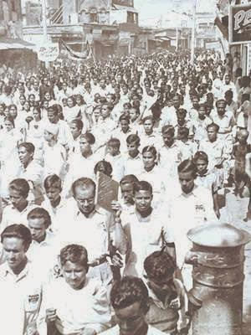
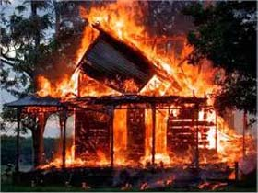
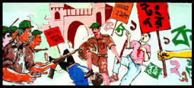
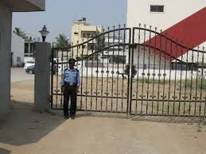
শব্দার্থ
নিখিল
সমগ্র
সভ্য
সদস্য
দাবানল
আগুনের প্রবাহ
খণ্ড যুদ্ধ
ছোট ছোট সংঘর্ষ বা যুদ্ধ
সিংহদ্বার
মূল দরোজা বা প্রবেশ পথ।

Slide 11
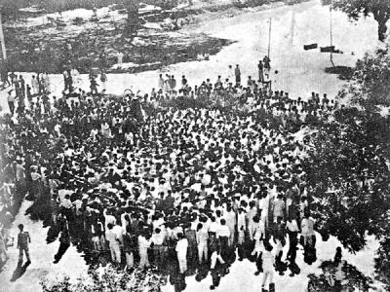
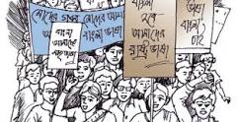
নিচের ছবিগুলোর ভালো করে পর্যবেক্ষণ কর এবং বল?
১৪৪ ধারা ভাঙ্গার আগ মুহুর্তে
খণ্ড খণ্ড ভাবে মিছিল করছে
পুলিশ মিছিলে লাঠি চার্জ করছে

Slide 12
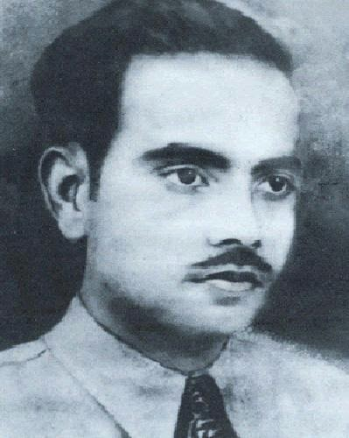
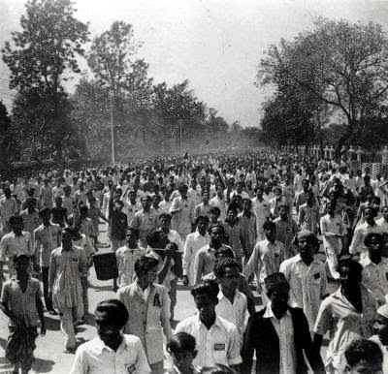
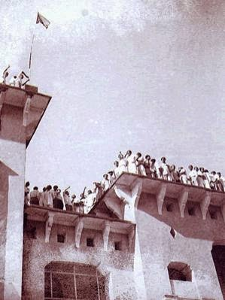
নিচের ছবিগুলোর ভালো করে পর্যবেক্ষণ কর এবং বল?
শহিদ শফিউর রহমান।
শহিদদের জন্য জানাযা র‌্যালি।
ছাত্ররা কালো পতাকা উত্তোলন করছে।
শহিদ মিনারের ছবি।

Slide 13
একক কাজ
১।রফিকুল জন্ম ইসলাম কোন গ্রামে গ্রহন করেন?
২। প্রথম দফায় গুলিতে কে নিহত হয়?
৩। ভাষা- আন্দোলন কবে সংগঠিত হয়?
৪। কে উর্দুকে পাকিস্তানের একমাত্র রাষ্ট্রভাষা ঘোষনা করেন?

Slide 14
উত্তর গুলো মিলিয়ে নিই
১। রফিকুল ইসলাম কলাকান্দা গ্রামে জন্ম গ্রহন করেন।
২। প্রথম দফায় নিহত হয় জব্বার ও রফিকউদ্দিন।
৩। ১৯৫২ সালে হয় ভাষা- আন্দোলন সংঘঠিত হয়।
৪। খাজা নাজিমউদ্দিন ঘোষনা করেন।

Slide 15
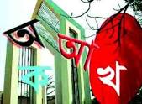
এসো আমরা কিছু ছবি দেখি।
এগুলো বাংলা ভাষার বর্নমালা

Slide 16
এসো আমরা আরো কিছু ছবি দেখি।
আন্দোলনরত ছাত্রদের উপর পুলিশ লাঠিচার্জ করছে
বাংলা ভাষার জন্য আন্দোলন করছে

Slide 17
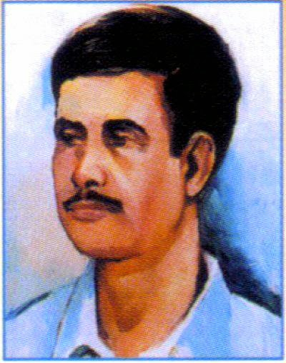
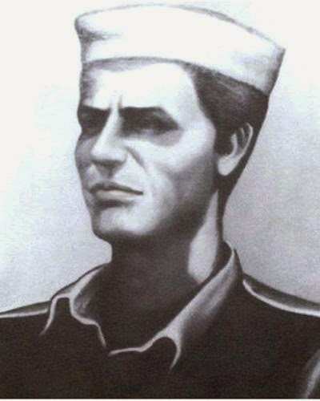
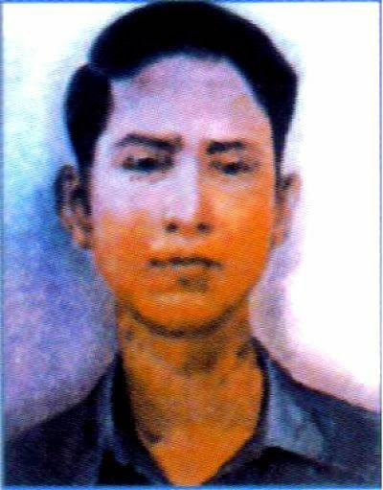
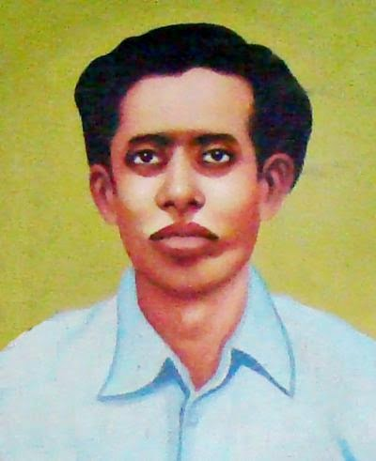
নিচের ছবিগুলোর ভালো করে পর্যবেক্ষণ কর এবং বল কাদের ছবি?
ভাষা শহীদ
আবদুস সালাম
ভাষা শহীদ
আবদুল জব্বার
ভাষা শহীদ আবুল বরকত
ভাষা শহীদ রফিক
ওরা সবাই ভাষা শহীদ
ভাষা শহীদ শফিউর

Slide 18
নিচের নামগুলো ভালোভাবে পড়ে বল কাদের নাম দেয়া আছে?
শহিদ শফিউর রহমান, আব্দুল জব্বার, শহিদ রফিকউদ্দিন আহমদ, আব্দুল আউয়াল, কিশোর অহিউল্লাহ, আব্দুস সালাম, একজন অজ্ঞাত পরিচয় বালক, আবুল বরকত।
কয়েক জন ভাষা-শহীদের নাম দেয়া আছে।

Slide 19
জোড়ায় কাজ
কর্মপত্র
ক্রমি-নং | 21শে ফেব্রুয়ারির ভাষা-শহীদ | ২২শে ফেব্রুয়ারির ভাষা-শহীদ
০১
০২
০৩
০৪

Slide 20
উত্তর গুলো মিলিয়ে নিই
ক্রমি-নং | 21শে ফেব্রুয়ারির ভাষা-শহীদ | ২২শে ফেব্রুয়ারির ভাষা-শহীদ
০১ | শহীদ রফিকউদ্দিন আহমদ | শহীদ শফিউর রহমান
০২ | আবুল বরকত | আব্দুল আউয়াল
০৩ | আব্দুল জব্বার | কিশোর অহিউল্লাহ
০৪ | আব্দুস সালাম | একজন অজ্ঞাত পরিচয় বালক

Slide 21
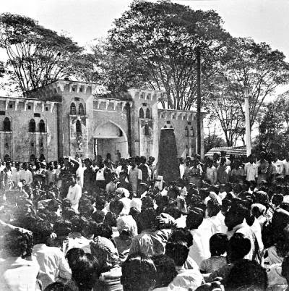
এসো আমরা আরো কিছু ছবি দেখি।
ছাত্র জনতা
সর্বদলীয় কর্মপরিষদ

Slide 22
দলীয় কাজ
কাদের নিয়ে “সর্বদলীয় কর্মপরিষদ” গঠিত হয়।

Slide 23
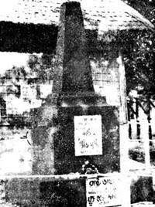
মূল্যায়ন
সর্বদলীয় কর্মপরিষদ
প্রথম নির্মিত শহীদ মিনার
১৪৪ ধারা ভাঙ্গার আগ মুহুর্তে
১। ‘তর্কবাগীশ’ শব্দের অর্থ কি?
২। প্রথম শহিদ মিনার নির্মিত হয় কখন?
৩। কে ১৪৪ ধারা জারি করেন?
৪। সর্বদলীয় কর্মপরিষদ গঠিত হয় কেন? ব্যাখ্যা কর।
প্রশ্নঃ

Slide 24
নিচের ছবিগুলোর ভালো করে পর্যবেক্ষণ করে বল কিসের ছবি?
ভাষা-আন্দোলনের ছবি

Slide 25
বাড়ির কাজ
১। ভাষা-আন্দোলন নিয়ে রচিত উল্লেখযোগ্য ১০টি গ্রন্থ লেখকের নামসহ লিখ?

Slide 26
ক্লাসের সবাইকে ধন্যবাদ জানিয়ে শেষ করছি।

